Slide 1
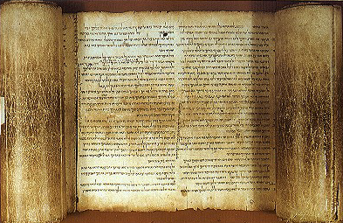

hk'ymi Mi-chê
hk'ymi Micah
Dr. Rick Griffith, Singapore Bible College
www.biblestudydownloads.com

Slide 2
Từ Khóa
615
343
bóc lột
Mi-chê

Slide 3
Câu Chìa Khoá
615
“He has shown you, O man, what is good. And what does the LORD require of you? To act justly and to love mercy and to walk humbly with your God” (Micah 6:8).
Mi-chê

Slide 4

Mi-chê
343
God will judge His people for exploiting their poor but after their repentance He will bless them in the messianic kingdom (2:12-13; 4:1–5:15; 7:7-20).

Slide 5

Mi-chê
Câu Tóm Tắt
615
346
God indicts Israel and Judah for wickedness and exploitation of the poor and declares a judgment in exile to motivate them to repent, but promises vindication and kingdom blessing under Messiah in fulfillment of the Abrahamic Covenant.

Slide 6
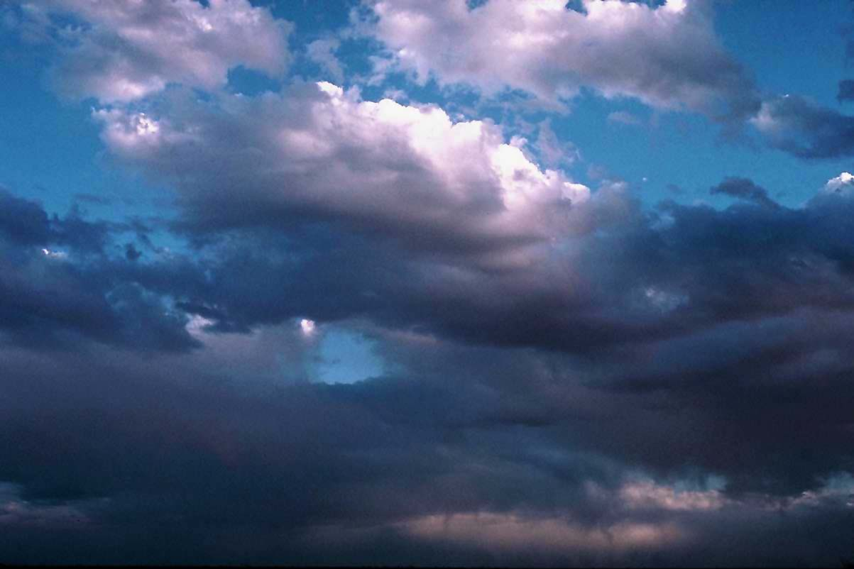
Song Based on Micah 7:18
Who Is There Like You?
Who is there like You O God?
You who created us in Your likeness
Who is there like You O God?
It’s an honor to stand and worship You
We lift our hands to the great I am
Who was and Who is and is to come
We lift our hands to the great I am
Who can compare with You?

Slide 7
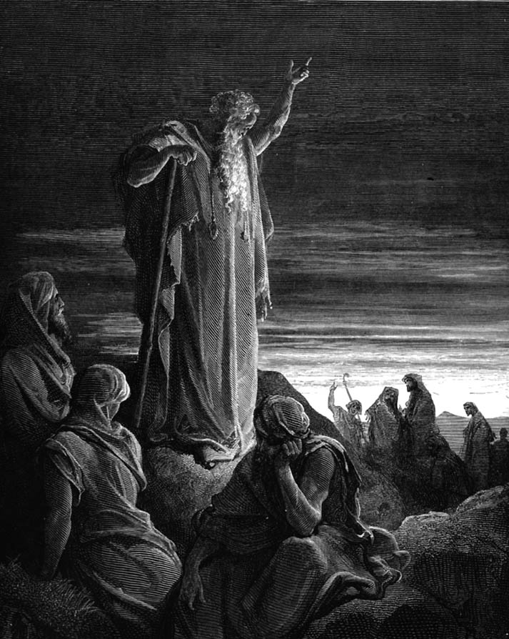
Mi-chê giảng cách can đảm
Judgment for Exploitation
Judgment for Exploitation

Slide 8
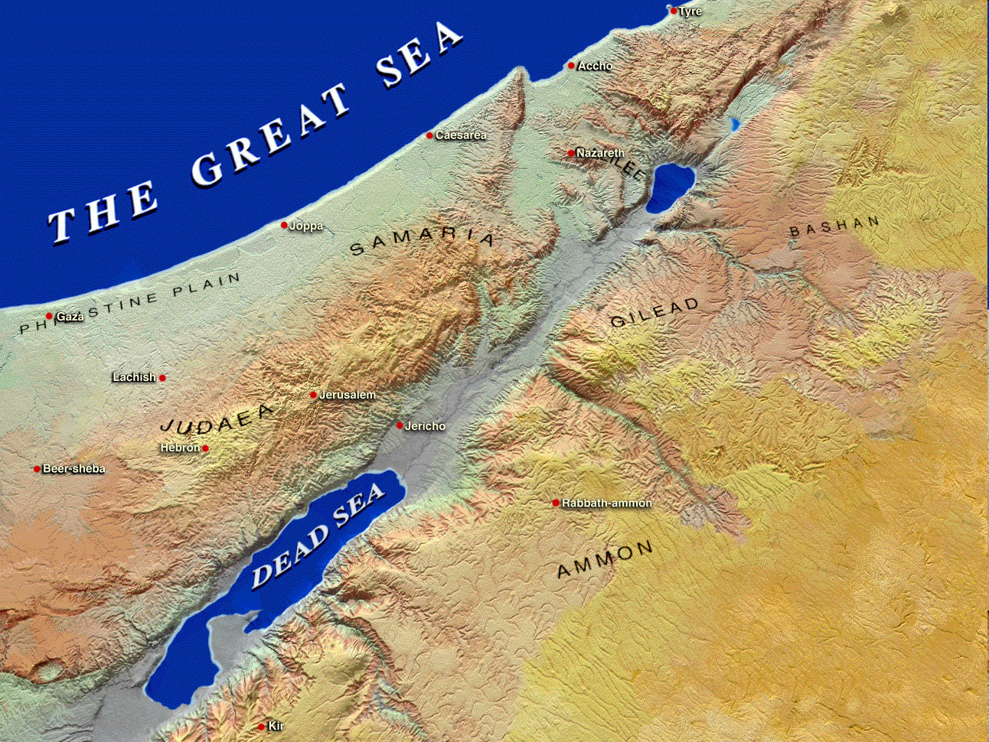
Moresheth-gath
Israel
Samaria
“Vaäy neân ta seõ khieán Sa-ma-ri neân nhö moät ñoáng ñoå naùt ngoaøi ñoàng, nhö choã troàng nho; …” (1:6)
Jerusalem
Judah
“Ngöôi khaù laøm soùi ñaàu, caïo toùc, vì côù con caùi öa thích cuûa ngöôi; phaûi, haõy laøm cho ngöôi soùi nhö chim öng, vì chuùng noù heát thaûy ñeàu bò baét laøm phu tuø khoûi ngöôi!” (1:16).

Slide 9
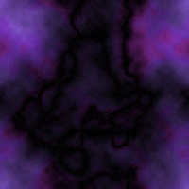
Book Chart
MI-CHÊ hk'ymi
615
Judgment on Israel and Judah for Exploitation
Sự đoán phạt trên Israel & Giu-đa vì sự bóc lột
Sự bóc lột của Israe;
Sự bóc lột của các lãnh đạo
Chủ nghĩa nghi thức xấu xa
Ch 1-2
“Nghe…” (1:2)
Ch 3-5
“Nghe…” (3:1)
Ch 6-7
“Nghe…” (6:1)
Đoán phạt rồi phước lành
Đoán phạt rồi phước lành
Đoán phạt rồi phước lành
Giàu có
(2:1-2, 8-12)
Giàu có
(3:1-3, 9-11)
Giàu có
(6:10-12; 7:16)
Sự sụp đổ của Samari và Giu-đa
1:2-16
Đoán phạt vì bóc lột
2:1-11
Tái hợp
2:12-13
Đoán phạt vì bóc lột
Chap 3
Phước lành của Đấng Mết-si-a
4-5
Tôn giáo và sự bóc lột theo nghi thức
6:1-8
Sự gian ác
6:9-7:6
Tin chắc
7:7-20
Israel và Giu-đa
735-710 TC (trước, trong, sau Israel thất thủ)

Slide 10

Những sự thực lý thú

Slide 11
Điều gì trong tên hk'ymi?
Những sự thực lý thú
Micah and Micaiah
Là tên tiếng Hy Lạp và La Tinh của sách
Là tên gọi ngắn của Why>k'm (Michayahu) nghĩa là (“ai như Yahweh?”) trong 7:18

Slide 12
Vị trí trong Kinh Điển?
Những sự thực lý thú
Theo niên đại:
Sách thứ 6 trong Mười Hai tiểu tiên tri của Kinh điển Hê-bơ-rơ
Sách thứ ba trong bản LXX

Slide 13
Mi-chê bênh vực người nghèo và người bị áp bức
Những sự thực lý thú
Tội lỗi của sự bất công trong xã hội liệt kê trong sách gồm đàn áp, ăn hối lộ giữa vòng các quan án, tiên tri và thầy tế lễ, bóc lột của người yếu thế, tham lam, lừa đảo, bạo lực và kiêu ngạo.

Slide 14
Vạch trần-đoán phạt—Phục hồi
Những sự thực lý thú
Một phần ba sách Mi-chê vạch trần tội lỗi của dân tộc ông, một phần ba khác minh họa hình phạt của Đức Chúa Trời ban ra và phần ba cuối cùng nói về hy vọng về sự phục hồi một khi kỷ luật chấm dứt.

Slide 15
Đấng Christ trong Mi-chê
Những sự thực lý thú
Mi-chê 5:2 là lời tiên tri duy nhất của Cựu Ước báo trước về nơi sinh của Đấng Mết-si-a là Bết-lê-hem.
Mi-chê cũng đưa ra những lời mô tả đẹp đẽ về sự trị vì công chính của Đấng Christ trên toàn thế giới (2:12-13; 4:1-8; 5:4-5).

Slide 16
Mini-Ê-sai
Những sự thực lý thú

Slide 17
Những tiên báo nhấn mạnh
Những sự thực lý thú
Mi-chê có sự lời tiên báo cân đối nhất trong các sách tiên tri. Nói trước về:
Sự sụp đổ của Sa-ma-ri và Giê-ru-sa-lem
Sự phục hồi tương lai qua sự hướng dẫn dân sót vào thời đại của Đấng Mết-si-a

Slide 18
Phiên tòa kịch tính
Những sự thực lý thú
Mi-chê 6:1-8 mô tả Đức Chúa Trời buộc tội dân Ngài vì vi phạm giao ước. Điều này được trình bày trước những nhân chứng đầu tiên, các núi và nhắc nhở họ về ‘hành động cứu rỗi của Yahweh.”

Slide 19

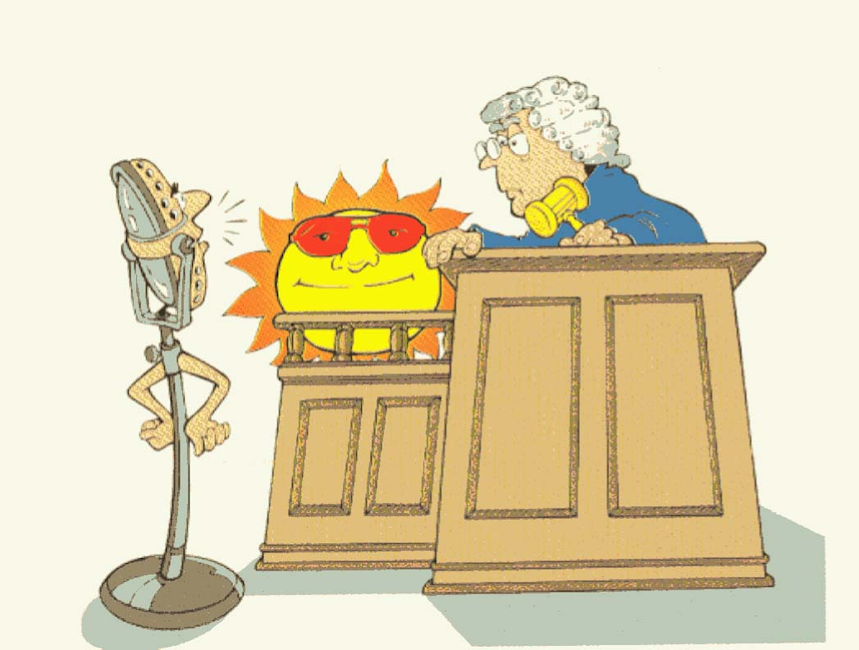
“Ngày tại tòa”
Mi-chê
Walk Through The Bible ©1989

Slide 20
Nội chứng
Những sự thực lý thú
Mi-chê 1:1 cung cấp những thông tin hữu ích về tác quyền của sách, niên đại, mục đích và hoàn cảnh.

Slide 21
Tác giả
Những sự thực lý thú
Mi-chê người Mô-sê-rết

Slide 22
Niên đại
Những sự thực lý thú
Nói tiên tri dưới thời Giô-tham (739-731), A-cha (735-715), Ê-xê-chia (715-686).
Niên đại những lời tiên tri của ông vì thế trong khoảng từ 735-710 TC.

Slide 23
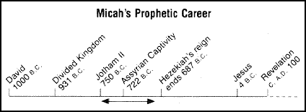
Dòng thời gian

Slide 24
Bối cảnh
Những sự thực lý thú
(2 Vua 15:32-19:37; 2 Sử. 27:1-32:23)
Kinh tế thịnh vượng
Suy tàn nội bộ - sai trái xã hội
Thờ phượng thần tượng Ca-na-an
Mối đe dọa A-sy-ri

Slide 25
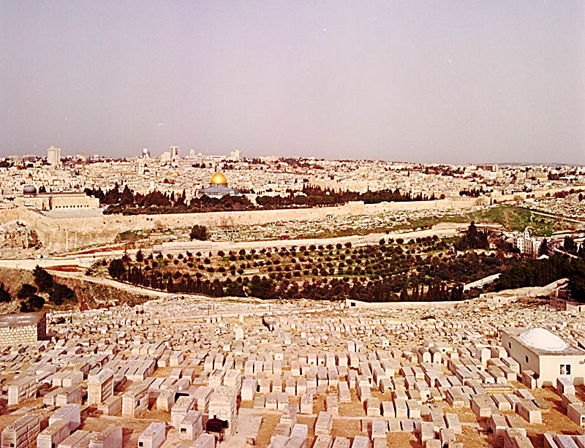
Mi-chê 3:12 về sự sụp đổ Giê-ru-sa-lem
“Mi-chê ở Mô-rê-sết, là người nói tiên tri về đời Ê-xê-chia, vua Giu-đa, có nói cùng cả dân Giu-đa rằng: Đức Giê-hô-va vạn quân phán như vầy: Si-ôn sẽ bị cày như ruộng, Giê-ru-sa-lem sẽ trở nên gò đống, núi của nhà sẽ trở nên như các nơi cao của rừng .”’”
Giê 26:18 (NIV)

Slide 26
h
Dòng thời gian
Mi-chê
740-700 TC
Vương quốc thống nhất
1050-930
Vương quốc phân chia
930-722
Vương quốc đơn độc
722-586
Hậu - lưu đày
536-425
1100
1050
1000
950
900
850
800
7 5 0
7 0 0
650
600
550
500
450
Lưu đày 586-536

Slide 27
Những vấn đề về giải nghĩa
Những sự thực lý thú
Phê bình hiện đại
Phê bình văn chương của Ewald năm1867
Phê bình biên tập- hình thức cuối cùng của sách Mi-chê là một tiến trình hình thành theo thời gian - Mays, Willi Plein (1971), van der Woude, Renaud (1977) và Wolff.
Willis (1969), nhận thấy có ba phần bằng đầu bằng một từ sai khiến “hãy nghe” ở 1:2; 3:1 và 6:1 mỗi phần có lời ngăm dọa về sự đoán phạt theo sau là lời hứa cứu chuộc.

Slide 28
Dàn ý
Những sự thực lý thú
1:1 Giới thiệu
1:2-2:13 Vòng 1
1:2-2:11 Đoán phạt
2:12-13 Cứu rỗi
3-5 Vòng 2
3 Đoán phạt
4-5 Cứu rỗi
6-7 Vòng 3
6:1-7:6 Đoán phạt
7:7-20 Cứu rỗi

Slide 29
Nhân thân & MSS
Những sự thực lý thú
Mi-chê là một tiên tri hay trưởng lão của dân chúng?
Bản văn bảo tồn không tốt nhất

Slide 30
Giá trị thần học
Những sự thực lý thú
Bản tánh của Đức Chúa Trời
Giáo lý về dân sót
Lời tiên tri về Đấng Mết-si-a

Slide 31
Áp dụng
Những sự thực lý thú
Hoàn cảnh trong thời Mi-chê giống xã hội chúng ta ngày nay như thế nào? Còn trong hội thánh thì sao?
Biết bản tánh của Đức Chúa Trời được phản ánh trong Mi-chê ảnh hưởng đến đời sống hằng ngày và triết lý của chúng ta như thế nào?
Hành động công bình, yêu thương và bước đi khiêm nhường với Đức Chúa trời có nghĩa gì?

Slide 32
Micah 6:8 in Hebrew
~d'a' ^l. dyGIhi Micah 6:8
vreAD hw"hy>-hm'W bAJ-hm;
tb;h]a;w> jP'v.mi tAf[]-~ai yKi ^M.mi
@ `^yh,l{a/-~[i tk,l, [;nEc.h;w> ds,x,

Slide 33
Micah 6:8 Song
He has shown you, O man,
what is good and what the LORD requires you (2x)
To act justly,
And to love mercy,
And to walk humbly with your God.

Slide 34
Black

Slide 35

Cựu Ước Lược Khảo—biblestudydownloads.com
Tải Về Tài Liệu
Nghiên Cứu Kinh Thánh
Notes:
OT Survey VN

